Slide 1


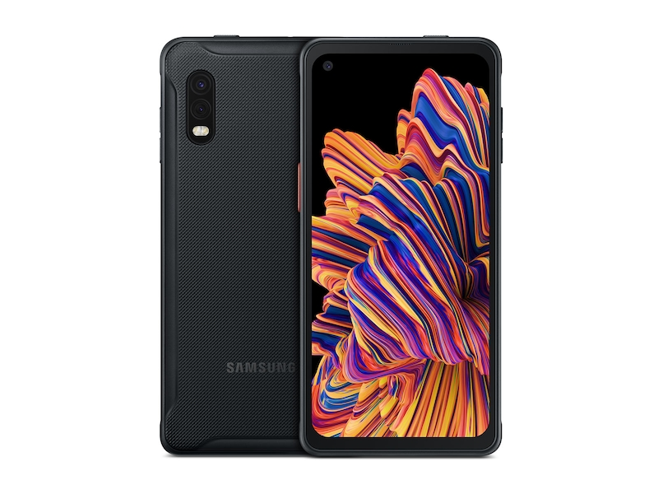
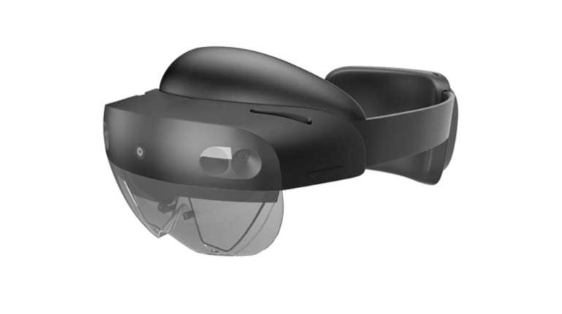
«Σχεδίαση εξωτερικού ελεγκτή για τον έλεγχο περιβάλλοντος μικτής πραγματικότητας» «Designing an external controller for interacting with mixed reality environments»
INPUT
ΔΙΠΛΩΜΑΤΙΚΗ ΠΑΠΑΔΟΥΛΗ ΓΕΩΡΓΙΟΥ
ΠΑΝΕΠΙΣΤΗΜΙΟ ΠΑΤΡΩΝ
ΤΜΗ ΗΛΕΚΤΡΟΛΟΓΩΝ ΜΗΧΑΝΙΚΩΝ ΚΑΙ ΤΕΧΝΟΛΟΓΙΑΣ ΥΠΟΛΟΓΙΣΤΩΝ
ΕΡΓΑΣΤΗΡΙΟ ΔΙΑΔΡΑΣΤΙΚΩΝ ΤΕΧΝΟΛΟΓΙΩΝ
ΕΠΙΒΛΕΠΟΝΤΑΣ: ΚΑΘ. ΝΙΚΟΛΑΟΣ ΑΒΟΥΡΗΣ
ΟΚΤΩΒΡΙΟΣ, 2022

Slide 2
ΠΕΡΙΕΧΟΜΕΝΑ
ΣΚΟΠΟΣ
ΠΛΑΙΣΙΟ ΕΠΙΚΟΙΝΩΝΙΑΣ
6DOF Controller
ΠΕΙΡΑΜΑ

Slide 3
Εκτεταμένη Πραγματικότητα (1/2)
VR
AR
MR
Εικονική Πραγματικότητα (VR):
Πλήρης Εμβύθιση
Εικονικός Κόσμος
Επαυξημένη Πραγματικότητα (AR):
Υπέρθεση εικονικού κόσμου
στον πραγματικό
Χρήστης ως εξωτερικός παρατηρητής
Μικτή Πραγματικότητα (MR):
Υπέρθεση εικονικού κόσμου
στον πραγματικό
Χρήστης ως εσωτερικός παρατηρητής

Slide 4
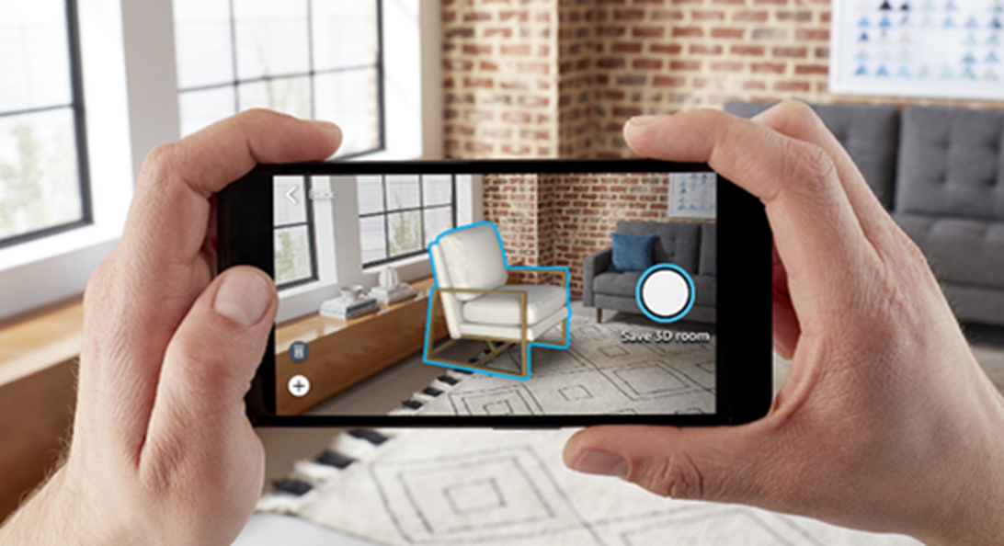
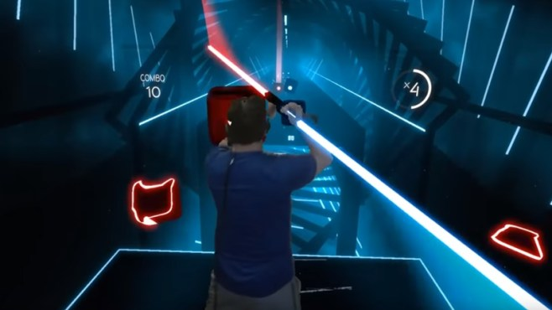
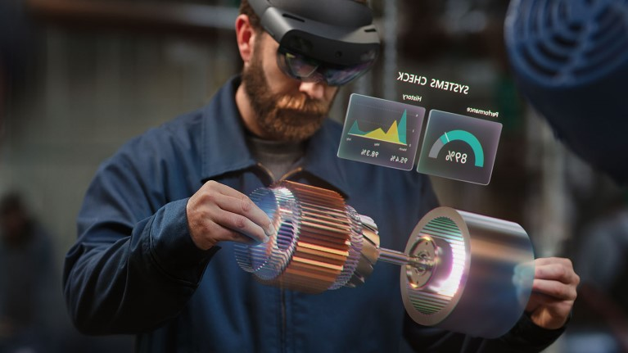
Εκτεταμένη Πραγματικότητα (2/2)
AR: Χρήση Smartphone,
House Design
VR: Χρήση HMD, Beat Saber
MR: Χρήση HMD,
Engineering

Slide 5
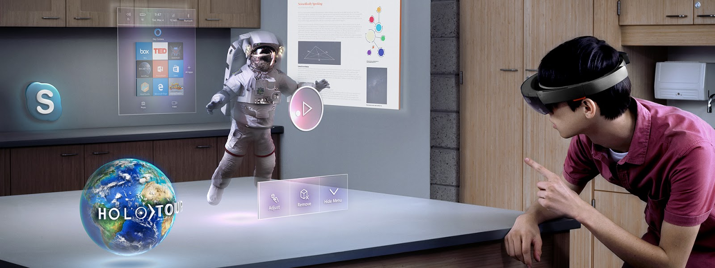
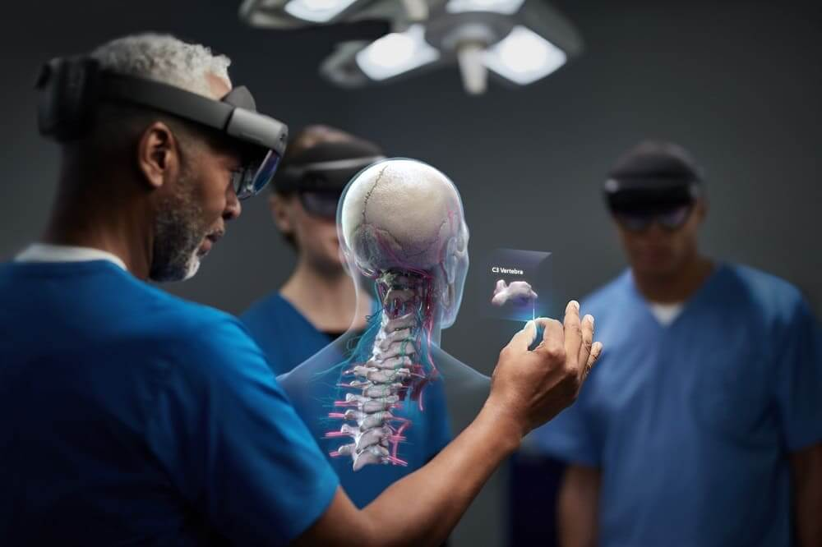
Head Mounted Display (HMD)
Ένα HMD για MR εφαρμογές προσφέρει τη δυνατότητα στο χρήστη υπέρθεσης ενός εικονικού περιβάλλοντος στον πραγματικό κόσμο.
Σε MR εφαρμογές το εικονικό περιβάλλον αλληλεπιδρά με τον πραγματικό κόσμο μέσω χαρτογράφησής του, δημιουργώντας ένα μικτό περιβάλλον.
Στον χρήστη μιας τέτοιας εφαρμογής παρέχονται διάφορες δυνατότητες αλληλεπίδρασης – εισόδου με το μικτό περιβάλλον.

Slide 6

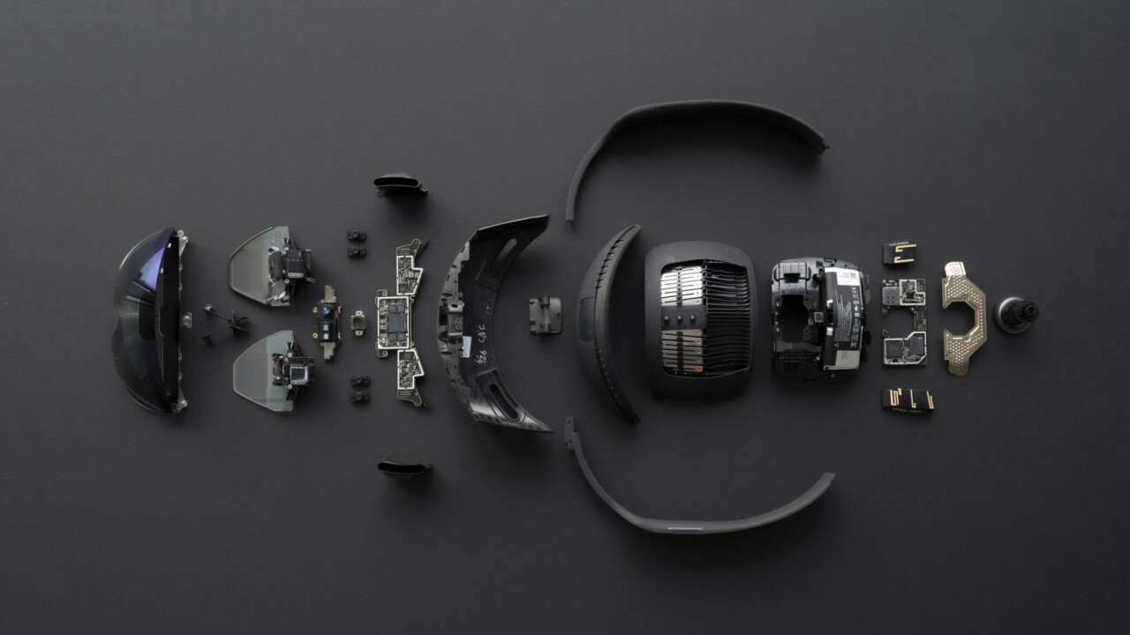


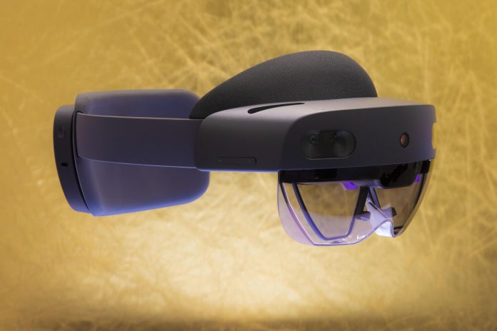

Microsoft HoloLens 2 (1/3)
To HoloLens 2 αποτελεί ένα από τα HMDs τα οποία δημιουργούν ένα μικτό περιβάλλον.
Κατασκευάζεται και παρέχεται από τη Microsoft από το 2019.
Ο χρήστης μπορεί να αλληλεπιδράσει με ποικίλους τρόπους.

Slide 7
Microsoft HoloLens 2 (2/3) Μηχανισμοί Αλληλεπίδρασης
Αλληλεπίδραση
Αναγνώριση Φωνής
Gaze
Αναγνώριση Χεριού
Ανίχνευση Βλέμματος
Ανίχνευση Κεφαλής
Χειρονομίες
Σκελετός

Slide 8
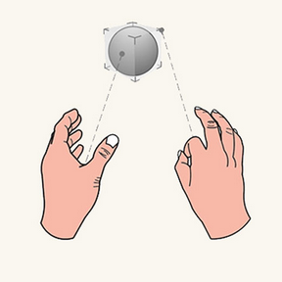
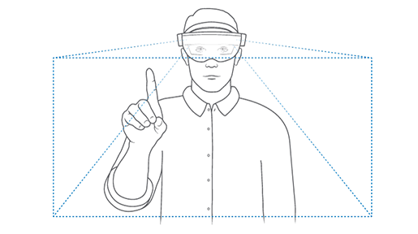
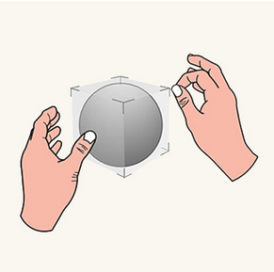
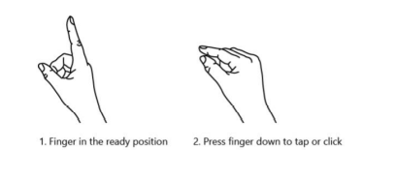
Microsoft HoloLens 2 (3/3) Μηχανισμοί Αλληλεπίδρασης
Κοντινή Αλληλεπίδραση
Μακρινή Αλληλεπίδραση
Πλαίσιο Ανίχνευσης
Air – Tap
Χειρονομία Επικύρωσης

Slide 9
Είναι η αλληλεπίδραση επαρκής;
Το πλαίσιο ανίχνευσης, παρότι σχετικά μεγάλο, παραμένει περιορισμένο.
Ο χρήστης μπορεί να κουράζεται σωματικά λόγω εκτενών κινήσεων του σώματος.
Χωρίς επέκταση, οι υπάρχουσες χειρονομίες είναι περιορισμένες.

Slide 10
Κίνητρο
Η επέκταση της αλληλεπίδρασης του χρήστη με τη χρήση μιας εξωτερικής συσκευής.
Στα πλαίσια της διπλωματικής, η συσκευή είναι ένα smartphone, το οποίο προσφέρει πληθώρα αισθητήρων και εισόδων προς εκμετάλλευση.

Slide 11
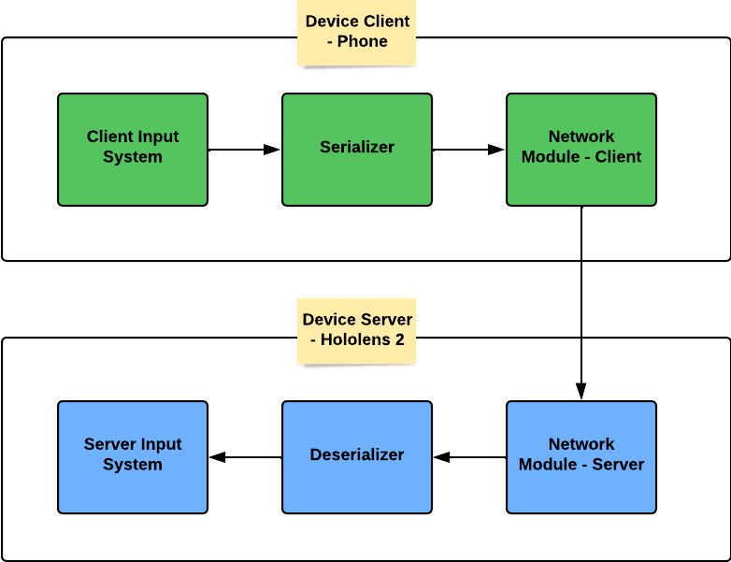

Αρχιτεκτονική - Χαρακτηριστικά Πλαισίου Επικοινωνίας
Επεκτάσιμο
Multi – platform
Εύκολο στη χρήση

Slide 12
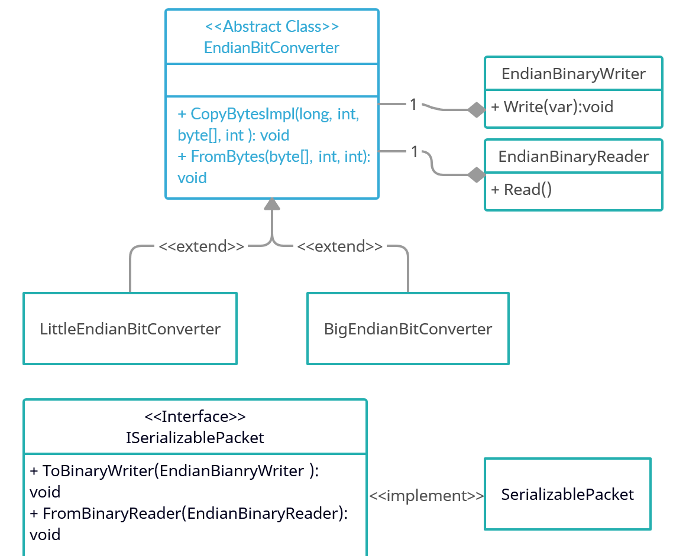
Κωδικοποίηση (Serialization)
Προσαρμόσιμη
Χειρισμός σε bytes
Γρήγορη

Slide 13
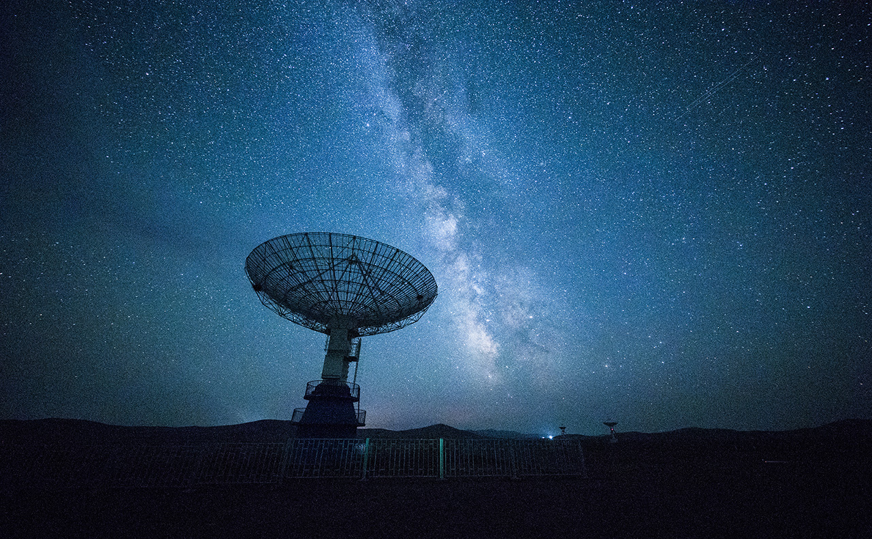
Network Technology
Problem Solving
Algorithm
Automation

Slide 14

Thank You!
someone@example.com

